Slide 1

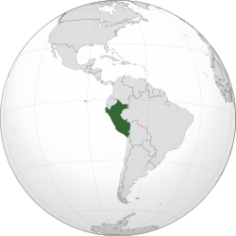

Uso de tecnología digital para la Cooperación Internacional con la Universidad Nacional Técnica de Donetsk
Luis Molina Almanza
Skype: luis_molina_Almanza
Mail: luismolinaalmanza@yandex.com

Slide 2


CONVENIO DE COOPERACION
Firma de Convenio de Cooperación IESTP Simón Bolívar y la Universidad Nacional Técnica de Donetsk
24 marzo 2014

Slide 3
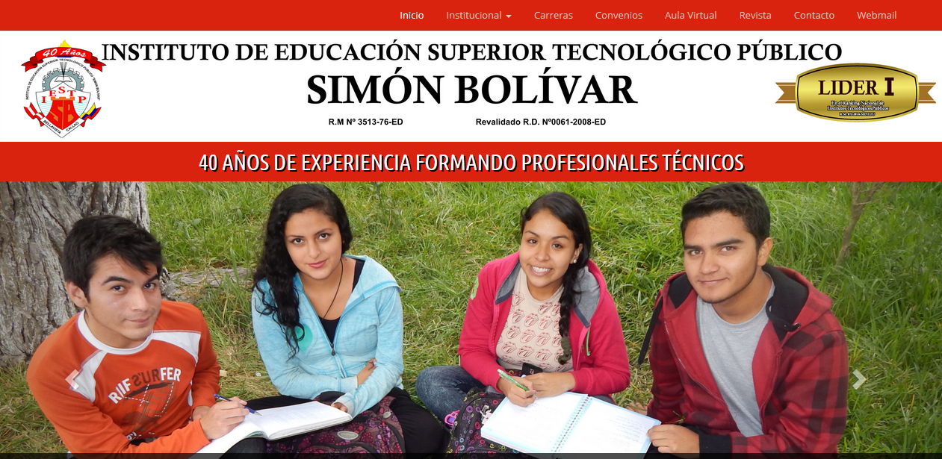
Научное сотрудничество: Технологический институт им. Симона Боливара (Перу) – наш партнер с 2014 г.

Slide 4
ENCENTRO INTERNACIONAL
VIRTUAL EDUCA PERU 2014
Foro internacional latinoamericano de educación virtual y a distancia,
Conto con la participación del Dr. Sergio Dzhura por videoconferencia, como panelistas representantes de Perú, Nigeria, Cuba y España.
Junio 2014

Slide 5
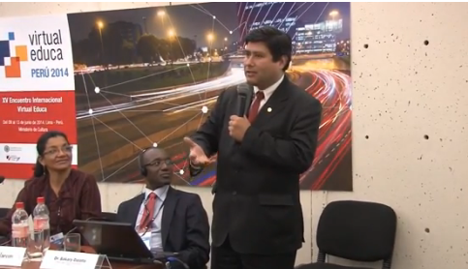
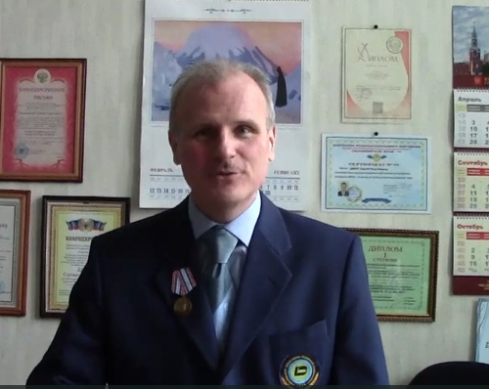

Slide 6
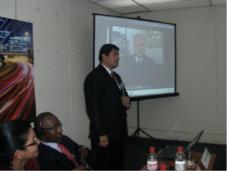

Slide 7
PUBLICACION DE ARTICULOS CIENTIFICOS
REVISTA GERENCIA

Slide 8

Agosto 2016

Slide 9
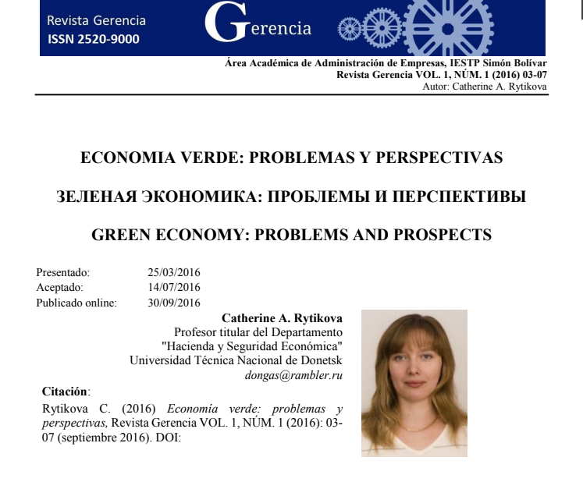
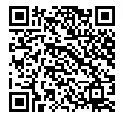
Agosto 2016

Slide 10
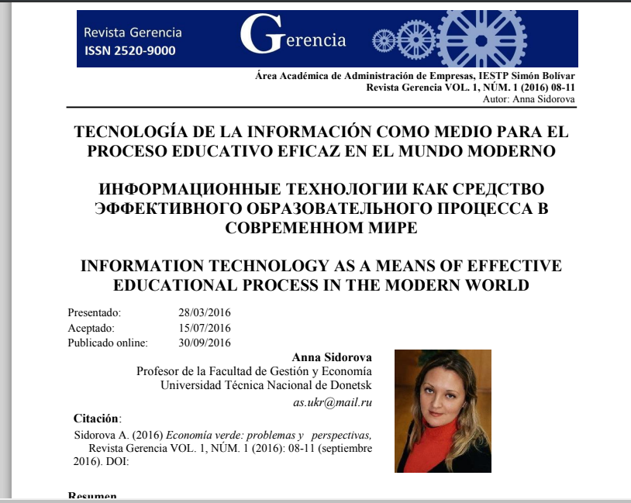
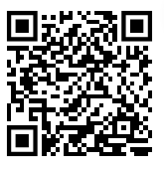
Agosto 2016

Slide 11
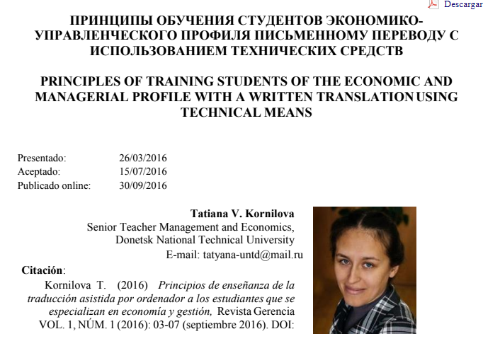
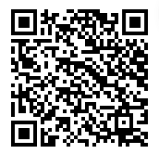
Agosto 2016

Slide 12
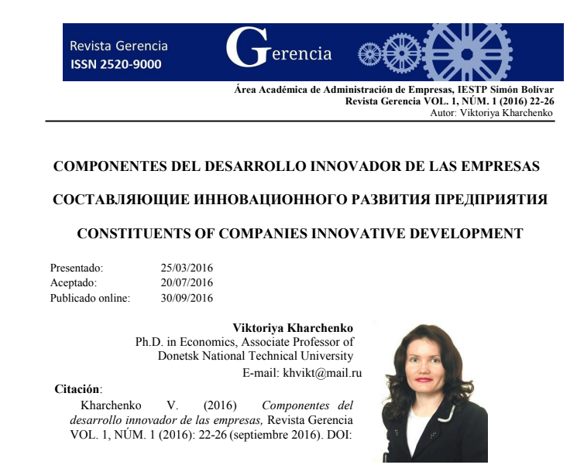
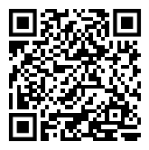
Agosto 2016

Slide 13

Abril 2017

Slide 14
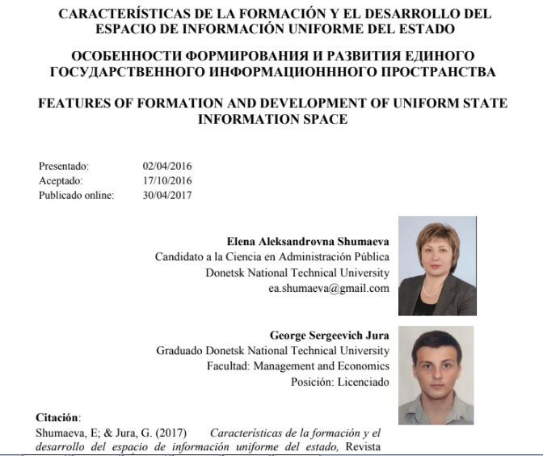
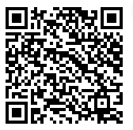
Abril 2017

Slide 15

Вышло 3 номера испано-русского журнала «Кихотес» и сейчас он находится на рассмотрении

Slide 16
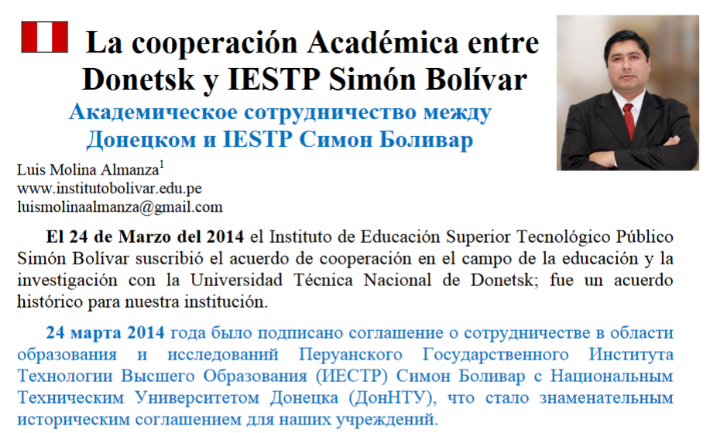
Результаты сотрудничества Лима – Донецк (ДонНТУ)

Slide 17

Septiembre 2017

Slide 18
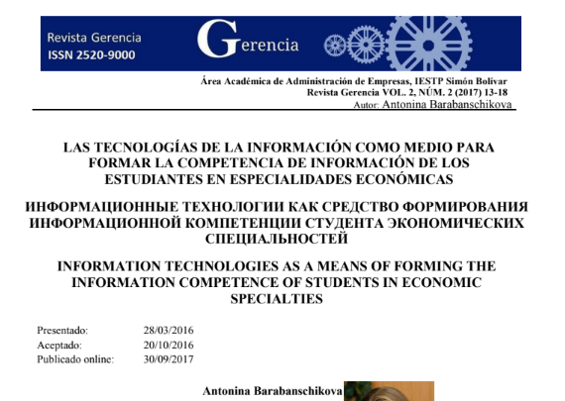
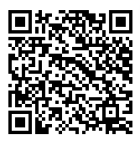
Septiembre 2017

Slide 19
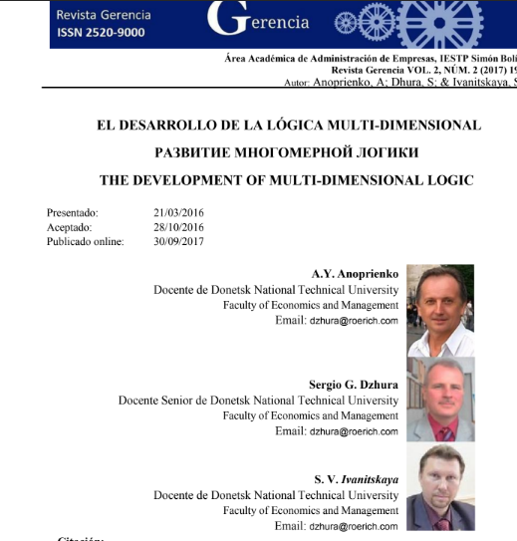
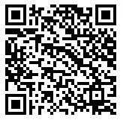
Septiembre 2017

Slide 20
VIDEOCONFERENCIAS
Donetsk "Introducción a la cultura rusa"
(Anna Otín Profesor Asociado, Departamento de Cultura DonNTU)
Perú "La cultura de los peruana y los incas"
(Profesor Luis Molina Almanza, Profesor del Instituto Simón Bolívar)
30 Noviembre2017
07 Diciembre2017

Slide 21
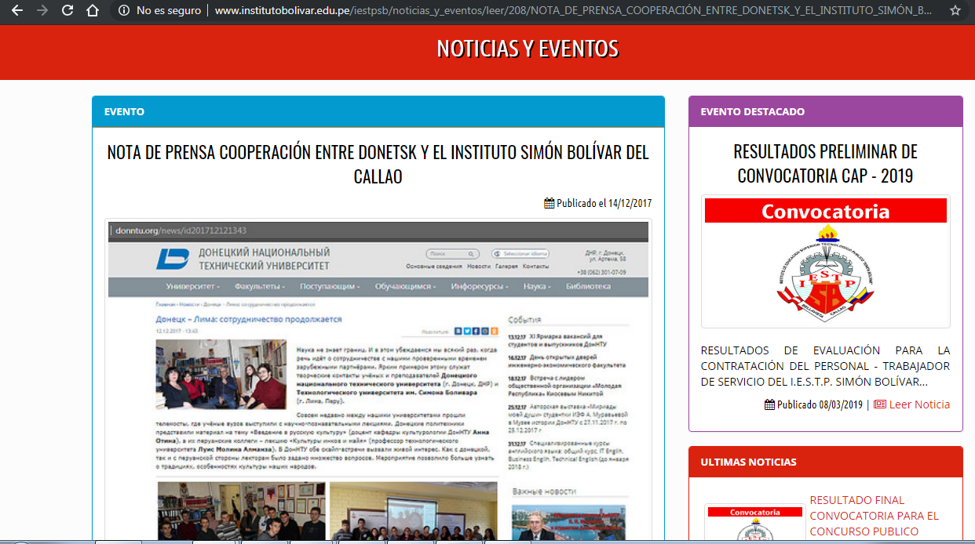

Slide 22

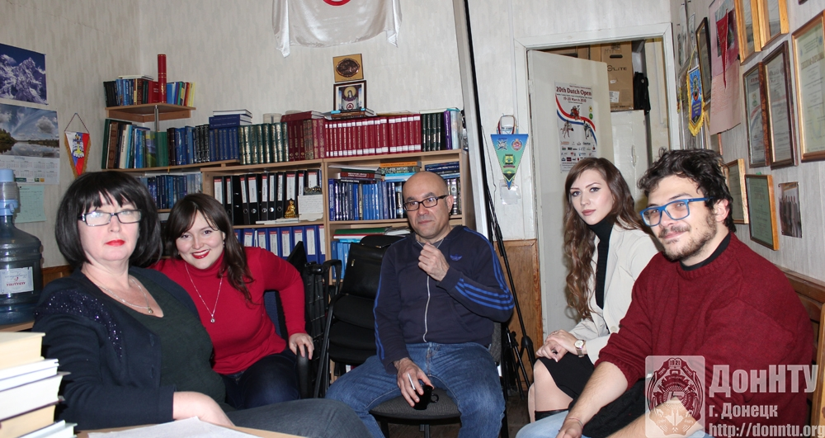
Телемосты ДонНТУ (ДНР) – Лима (Перу) Технологический институт им. Симона Боливара «Введение в русскую культуру» (доц. кафедры культурологии ДонНТУ Анна Отина)

Slide 23
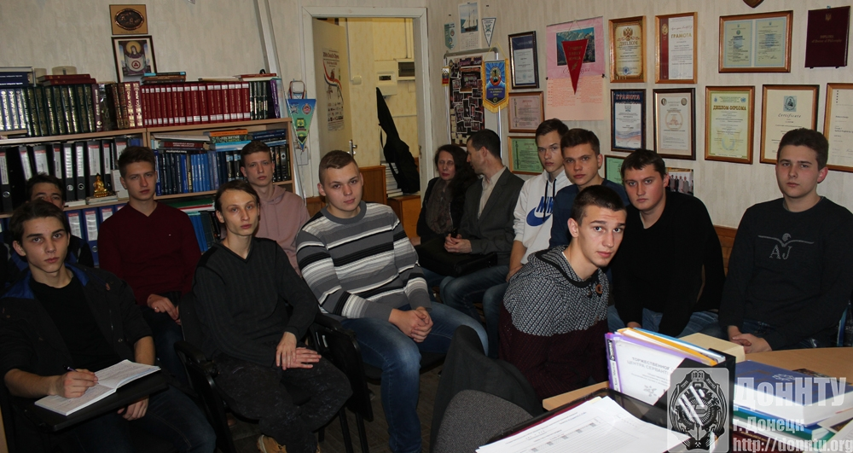
Донецкие коллеги и студенты 0 участники телемоста ДонНТУ (ДНР) – Лима (Перу) «Перуанская культура»

Slide 24
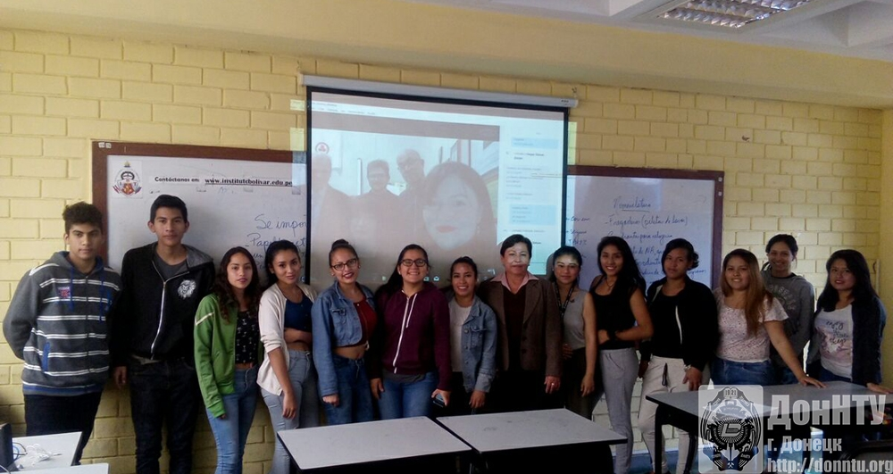
Перуанские коллеги и студенты на телемосте Донецк-Лима (ДНР-Пуру)

Slide 25
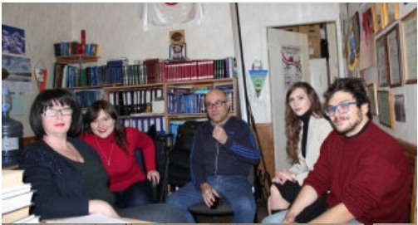
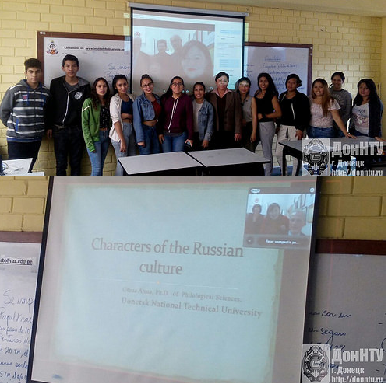
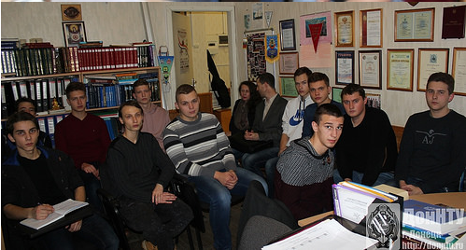

Slide 26

Мировом Конгрессе «Администрирование виртуальных университетов»

Slide 27
Congreso Internacional de
Administración de Programas Universitarios Virtuales.
Malasia- Ucrania-Rusia-Perú-México-India-Ghana
Conferencia “The Parh of the Virtual Education of the Future”. Los expositores del Congreso en la sesión plenaria fueron: Ramesh Sharma (Wawasan Open University de Malasia), Sergey Dzhura (Universidad Nacional Técnica de Donetsk), Ivan Selivanov (Academia de Tecnología y Gestión de Rusia), Luis Molina Almanza (coordinado DUED Universidad Alas Peruanas Perú), Julieta Flores Michel (Universidad Autónoma de Nuevo León- México), Dr. Raja Rao (Indira Gandhi National Open University- India) y Kofi Aeto (Ghana)
.
Febrero 2018

Slide 28
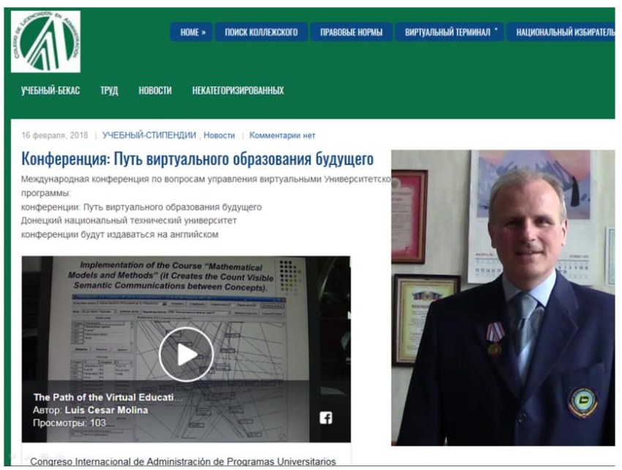
Участие ДонНТУ:

Slide 29
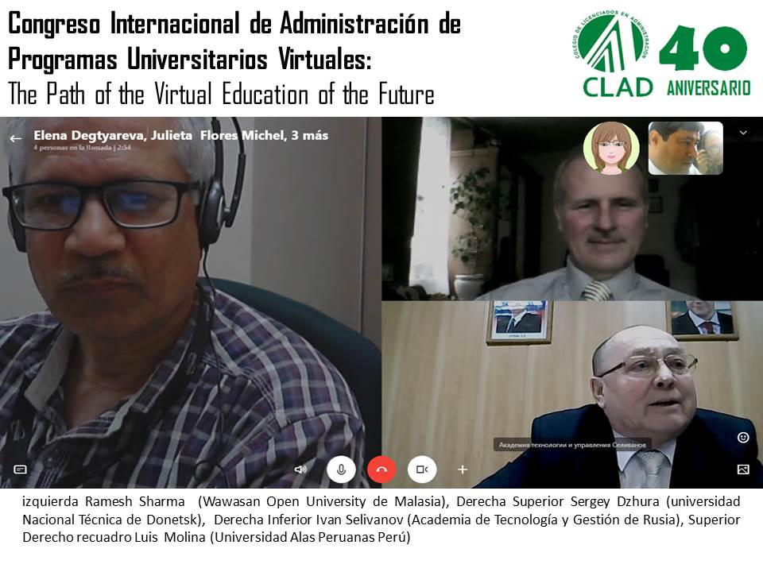

Slide 30
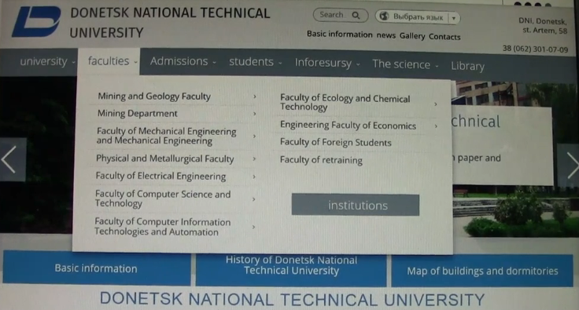

Slide 31
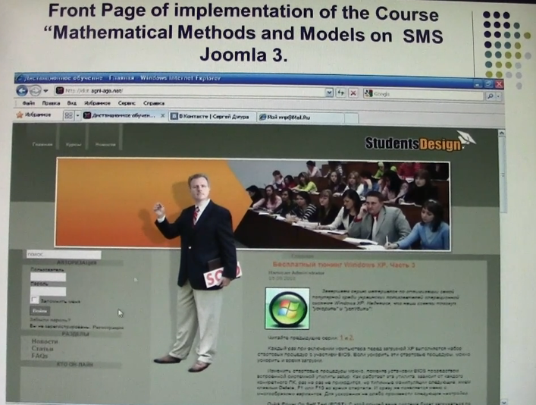

Slide 32
Gracias
Luis Molina Almanza
Skype: luis_molina_Almanza
Mail: luismolinaalmanza@yandex.com

